Slide 1
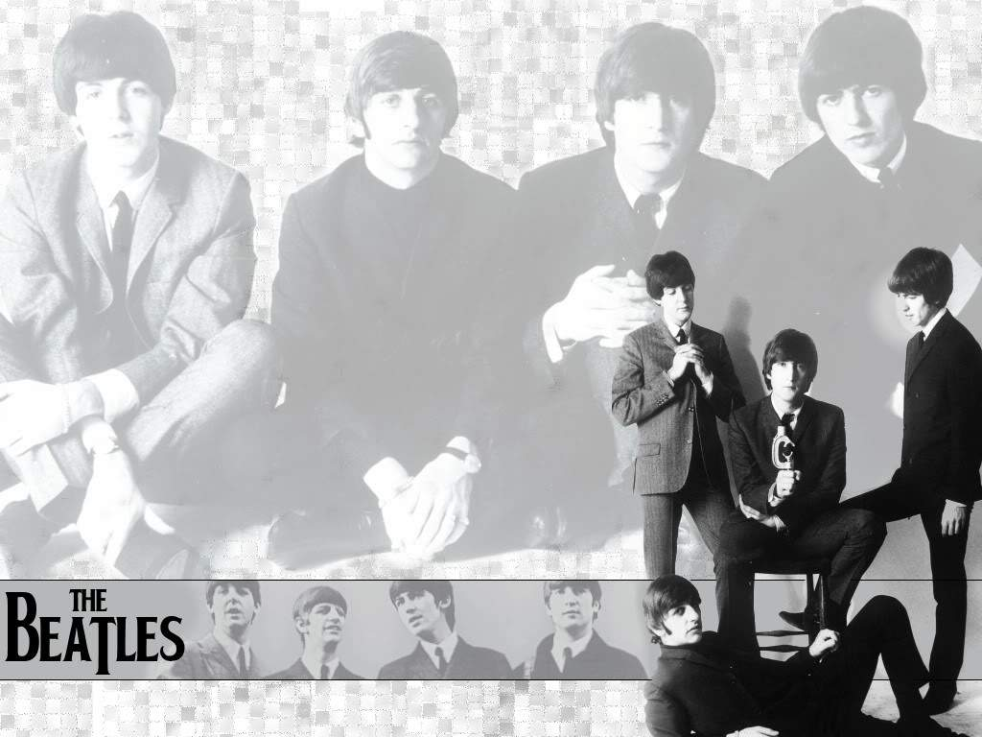
The Beatles («Бітлз»)

Slide 2
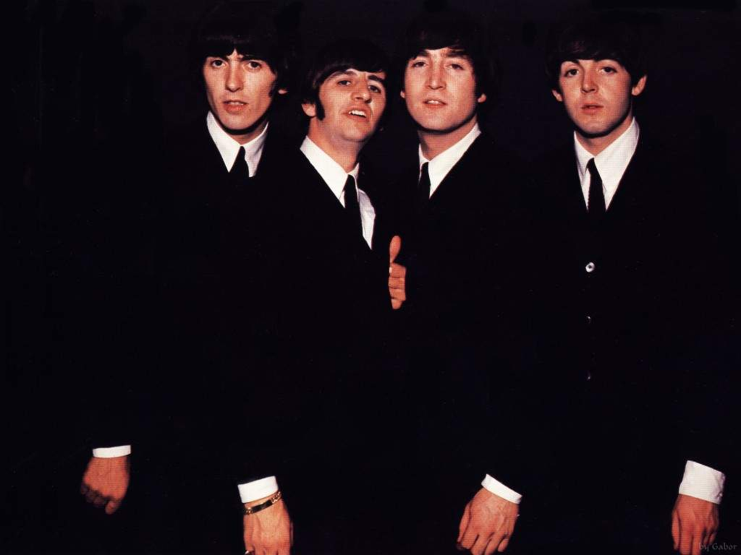
The Beatles («Бітлз») — британський біт-рок-гурт, створений 1960 року в Ліверпулі, Англія. Найбільш знаменитий та популярний музичний гурт за всю історію людства.

Slide 3
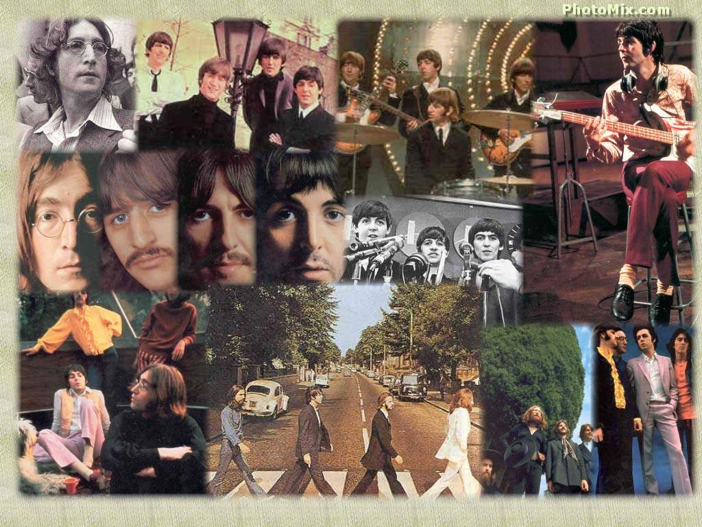
Також один з найуспішніших з комерційної точки зору музичних гуртів в історії популярної музики. Кількість проданих платівок гурту перевищує один мільярд примірників, що є рекордом світової музичної індустрії. 15 альбомів «Бітлз» очолювало хіт-парад Великобританії — більше, ніж будь-якого іншого виконавця

Slide 4
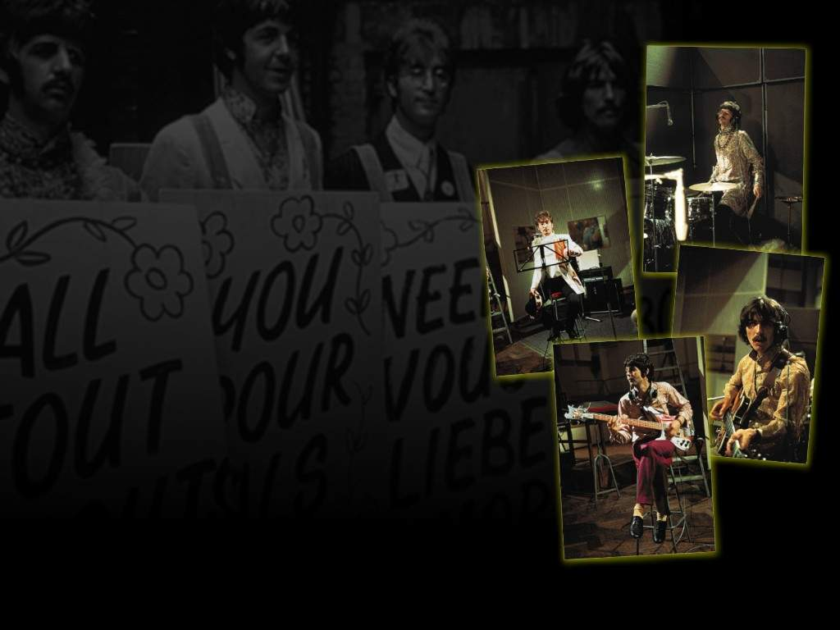
До першого складу ансамблю входили: Джон Леннон (вокал, ритм-гітара), Пол Маккартні (вокал, ритм-гітара), Джордж Харрісон (вокал, соло-гітара), Стюарт Саткліфф (бас-гітара) і Піт Бест (ударні). 1961 року Саткліфф залишив гурт, і місце бас-гітариста зайняв Маккартні. 1962 Беста замінив Рінго Старр.

Slide 5
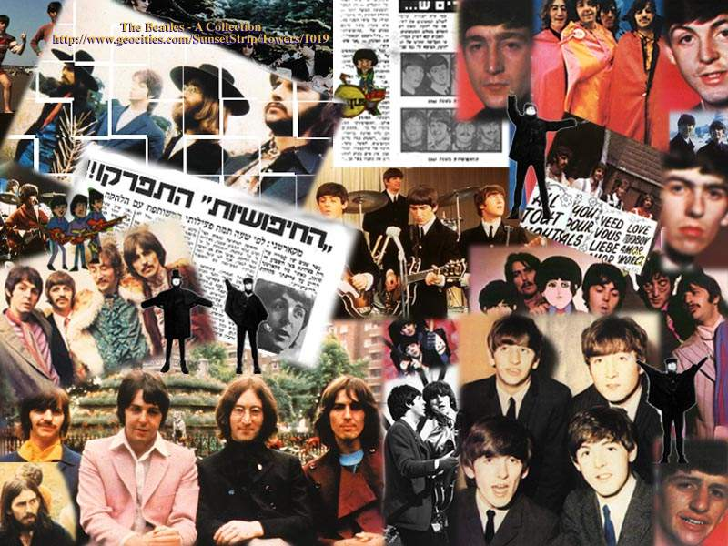
Група зробила значний внесок в розвиток рок-музики, обумовивши її перехід від танцювально-розважальної до сфери мистецтва.

Slide 6
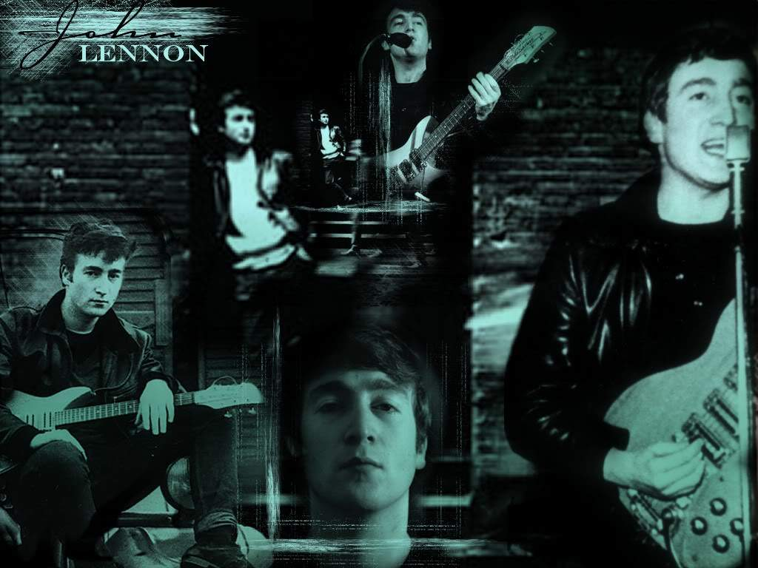
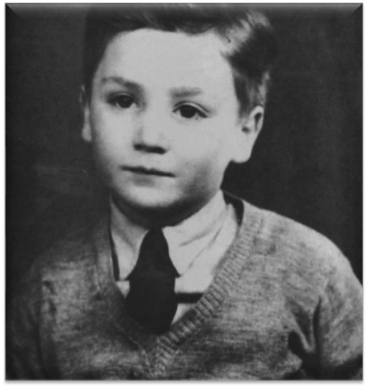
британський рок-музикант, співак, композитор, художник, письменник, політичний активіст.

Slide 7
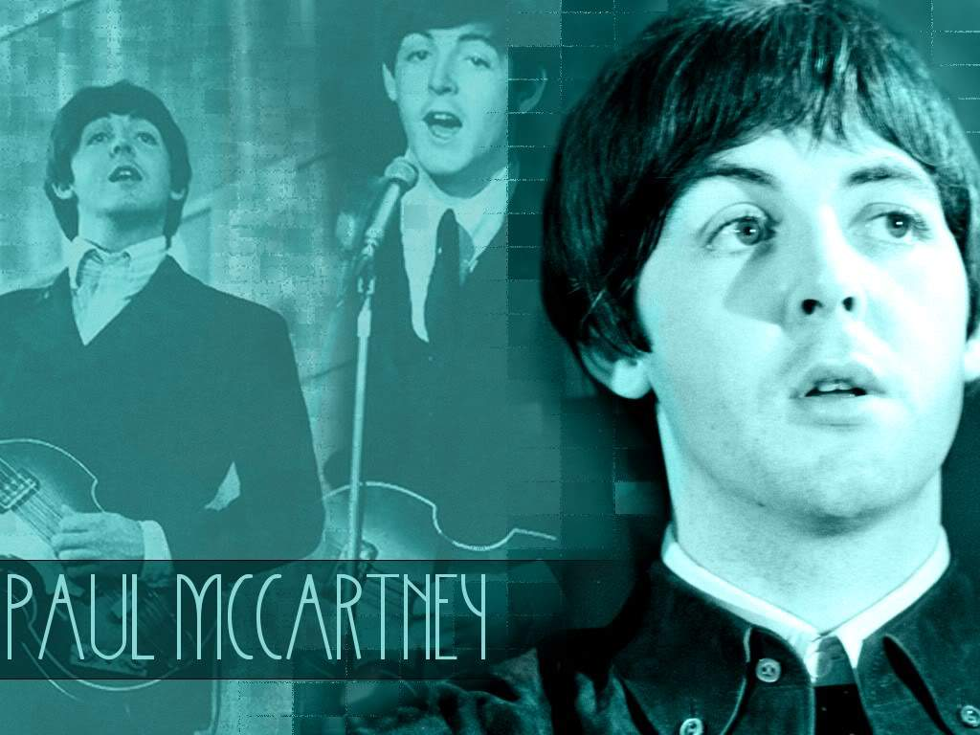
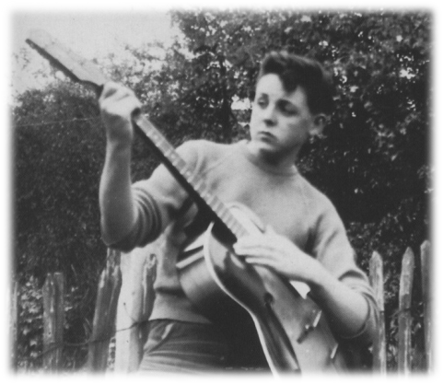
британський співак, композитор, автор пісень, мультиінструменталіст, музичний продюсер, підприємець, лауреат численних премій Grammy, кавалер Ордена Британської імперії, лицар Британської імперії.

Slide 8
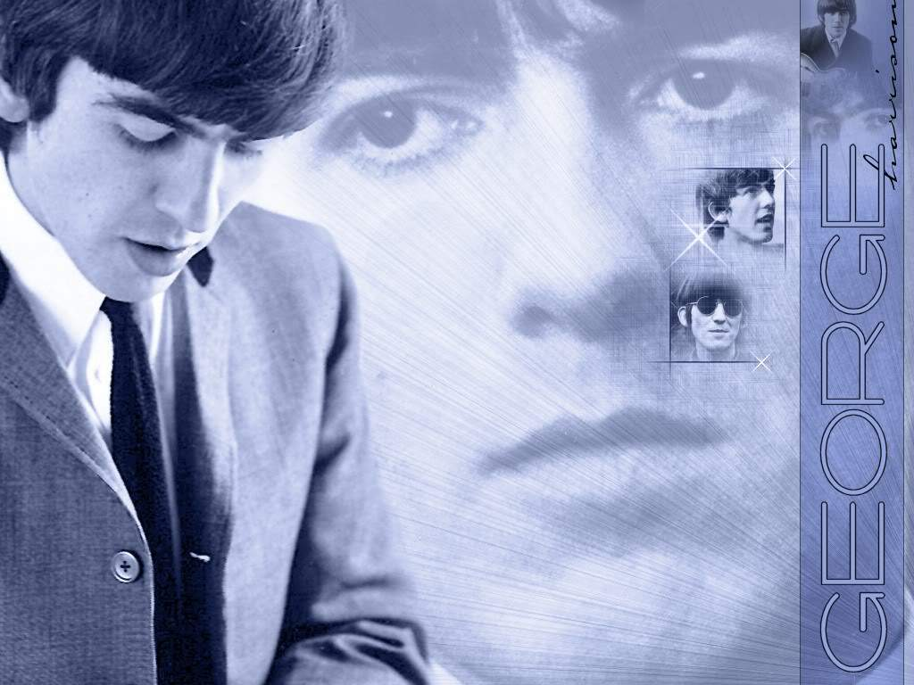
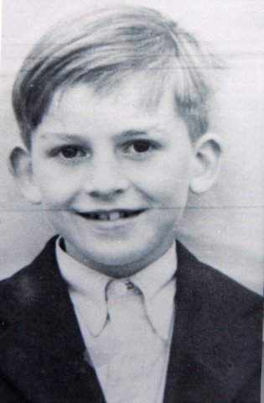
Джордж Гаррісон— англійський рок-музикант.

Slide 9
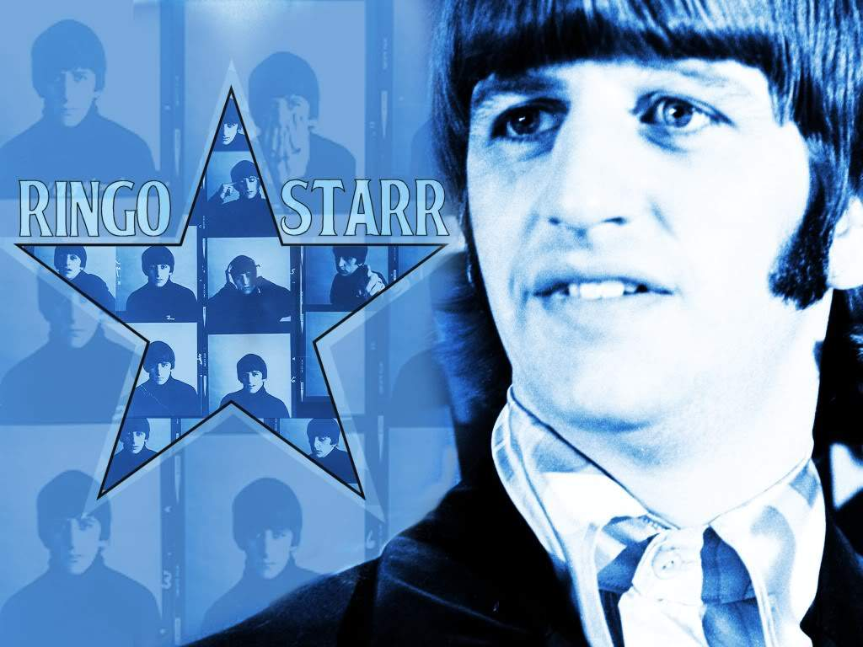
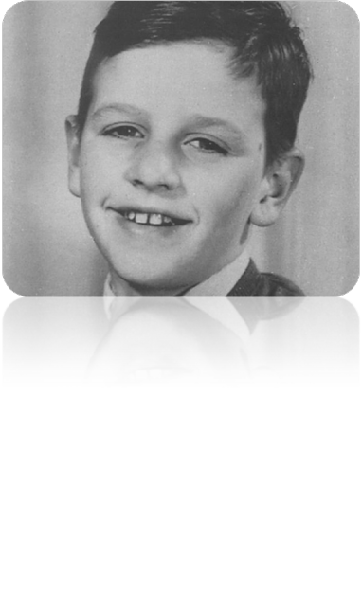
Рі́нго Старр— британський ударник, співак, композитор, автор пісень, продюсер, актор

Slide 10
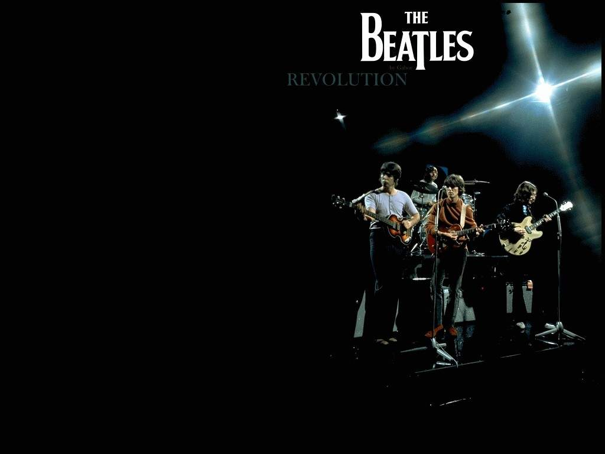
Учасники майбутнього гурту народилися та виросли у Ліверпулі — місті, де з кінцем п'ятдесятих років спостерігався сильний вплив американської поп-музики. Весною 1957 16-річний Джон Леннонзаснував гурт The Quarrymen
Сучасна назва гурту — The Beatles — з'явилася у квітні 1960. За спогадами учасників групи, назву Beatles було вигадано Саткліфом як сполучення слів beetles (англ. «жуки») та beat' (англ. «ритм», «удар», «доля»).

Slide 11
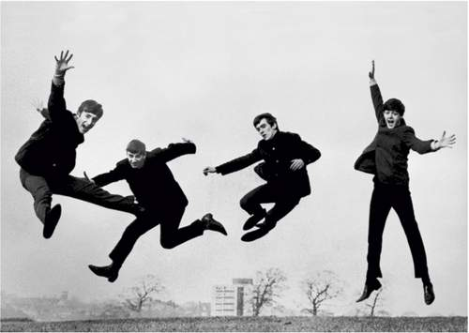
У кінці 1961 р. менеджером групи став Брайан Епстайн, який змінив імідж музикантів: замість чорних шкіряних курток музиканти одягайся в піджаки без комірів від П'єра Кардена (що отримали назву «бітловки»), а збиті «коки» а-ля Елвіс Преслі змінилидовгі чубки. У вересні 1962 р. вони записали свою першу пластинку, в яку увійшли «Love Me Do» і «P. S. I Love You», що попали в національний Top 20.

Slide 12
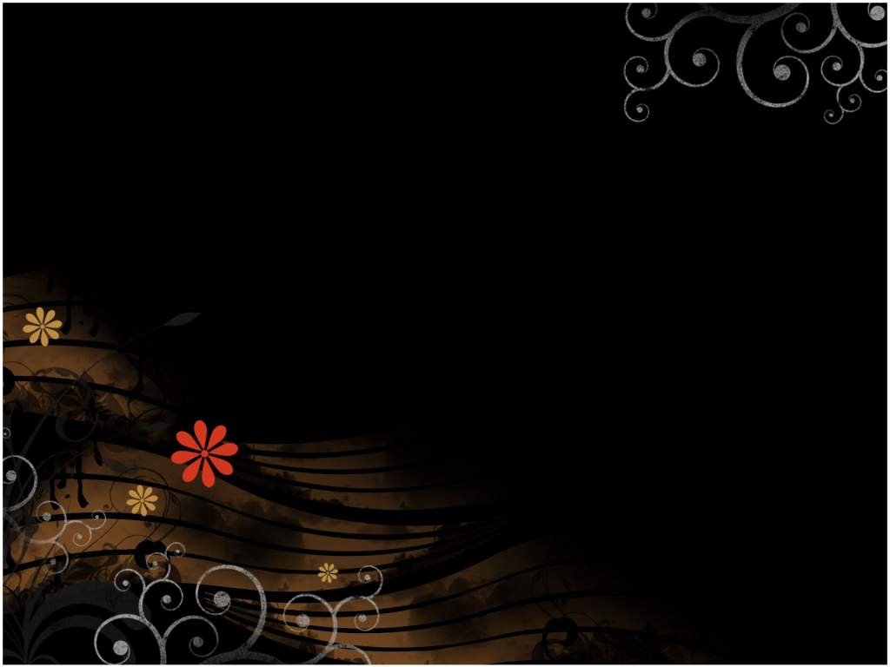
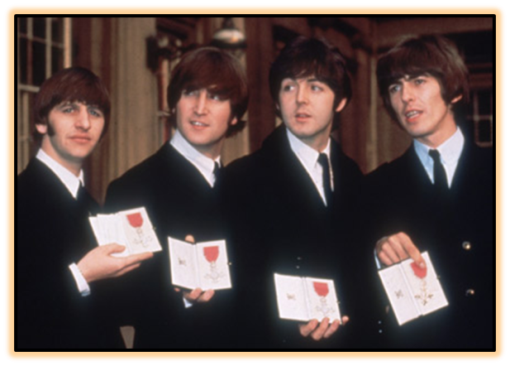
У жовтні 1963 р. після закінчення перших європейських гастролей, «Бітлз» перебралися в Лондон. У кінці жовтня того ж року сінгл «She Loves You» став найпопулярнішою пластинкою в історії грамофонної промисловості Великобританії. Потім почалися тріумфальні гастролі в США.

Slide 13
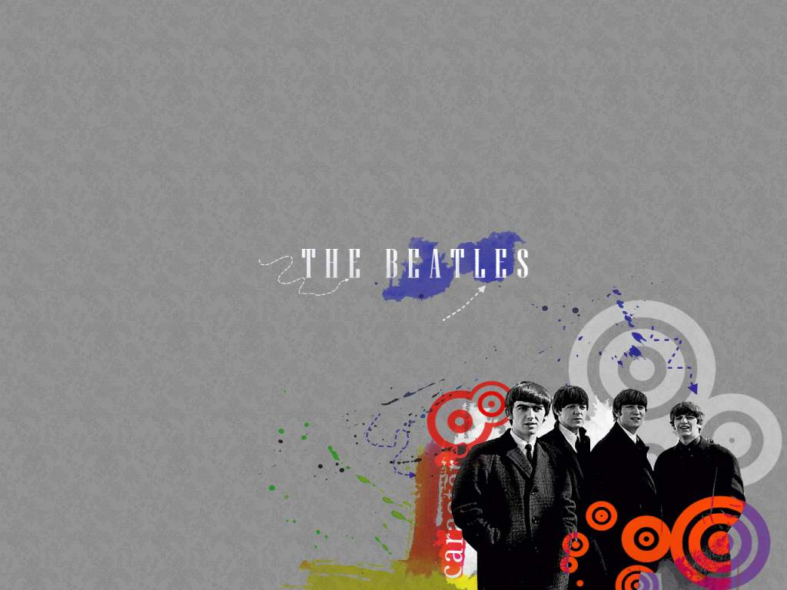
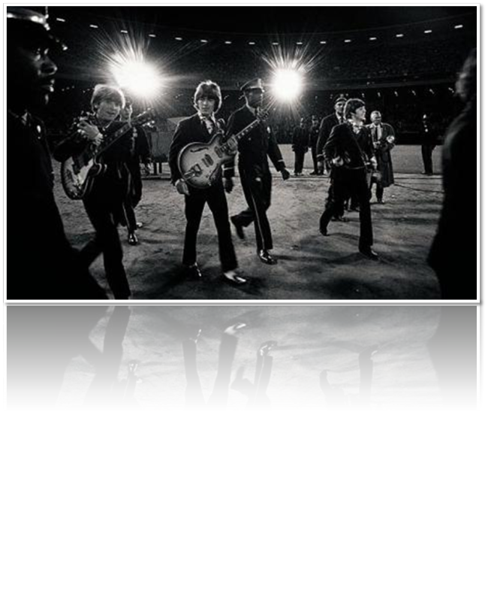
У квітні 1964 р. композиція «Can't Buy Me Love» одночасно очолила хіт-паради Великобританії і США; у тому ж місяці група зайняла всі верхніп'ять рядків у хіт-параді журналу «Billboard»

Slide 14
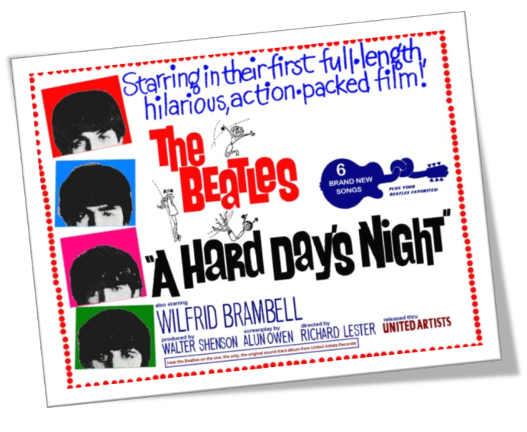
У серпні 1964 р. відбулася прем'єра першого фільму за участю «Бітлз» («Вечір важкого дня», режисер Р. Лестер). У 1965 р. «Бітлз» побували з концертами в Європі, Північній Америці, Австралії і на Близькому Сході. їхній другий фільм «Help!» («На допомогу!», також Р. Лестера) знімався в Англії, Австрії і на Багамських островах

Slide 15
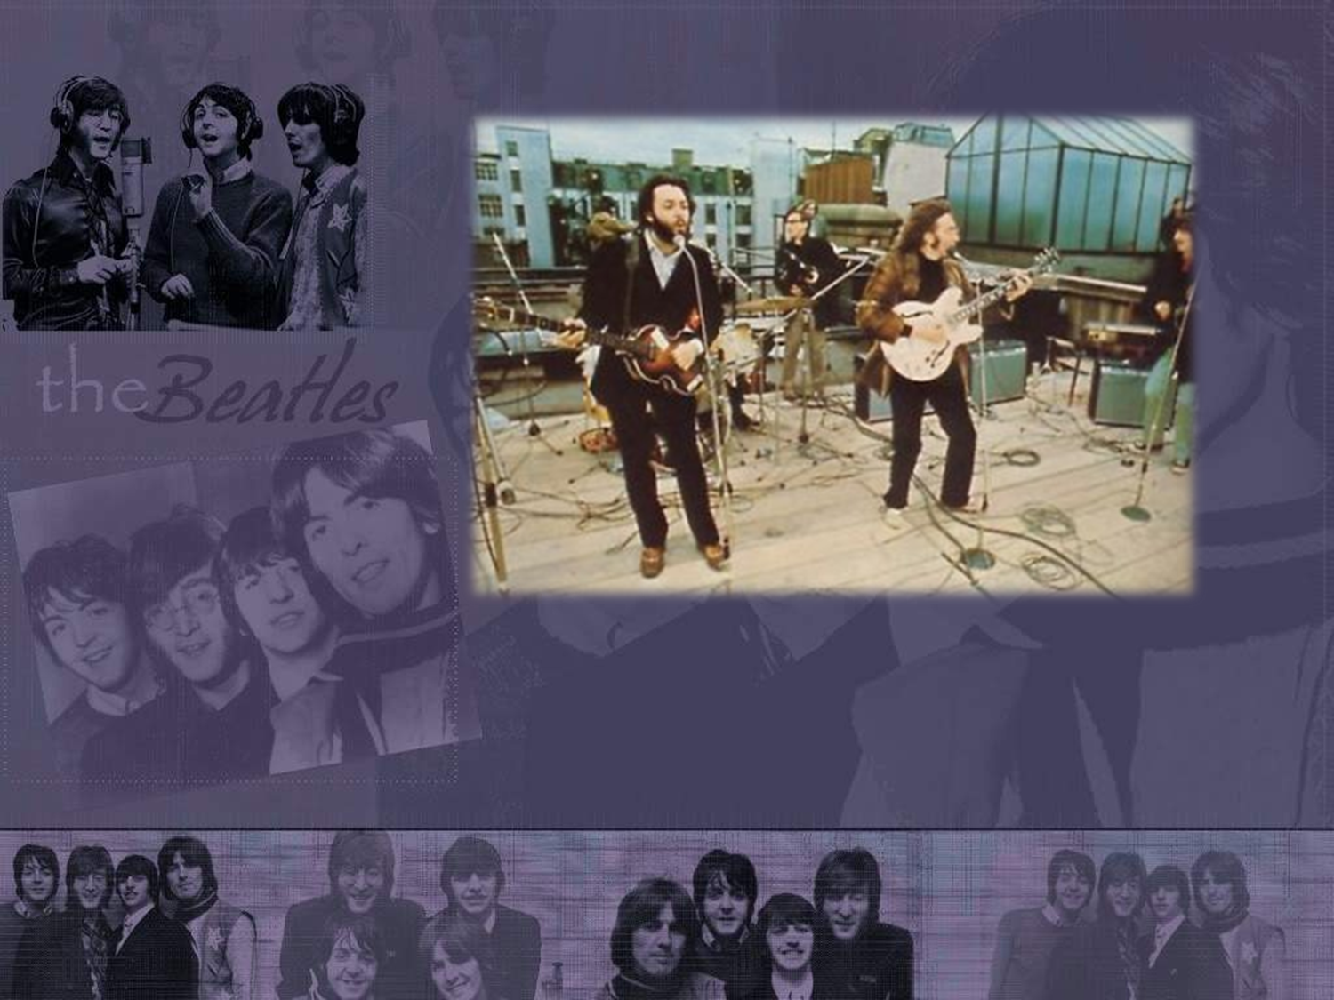
Вихід альбому «Rubber Soul» ознаменував новий етап у творчості групи і вихід за рамки поп-формули. «Бітлз» і Боб Ділан залучили до рок-музики дорослу аудиторію; вони стали рупором післявоєнного покоління.

Slide 16
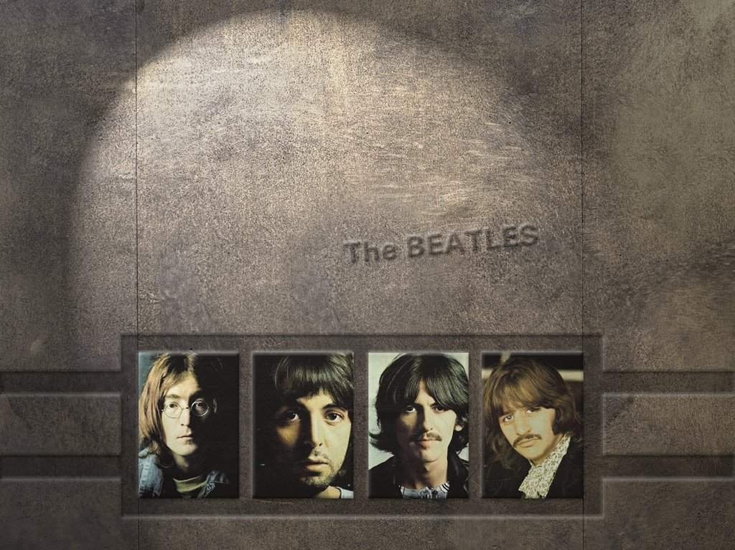
29 серпня 1966 р. в Сан-Франциско музиканти дали свій останній концерт і зосередилися на експериментах у студії. Випущений у червні 1967 р. альбом «Ансамбль розбитих сердець сержанта Пеппера» був могутнім аргументом на користь того, що рок — серйозне концептуальне мистецтво, а сама пластинка стала предметом дослідження фахівців.

Slide 17
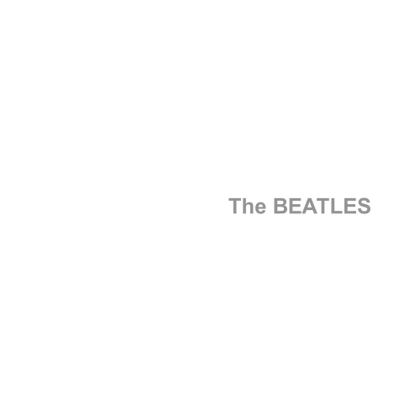
У 1968 р. вийшов «Білий альбом» (за кольором обкладинки), у 1969 р. — «Монастирська дорога» і «Жовтий підводний човен», за яким було зроблено анімаційний фільм. У 1970 р. з'явився альбом «Ей, Джуд» і останній альбом «Хай буде так».

Slide 18
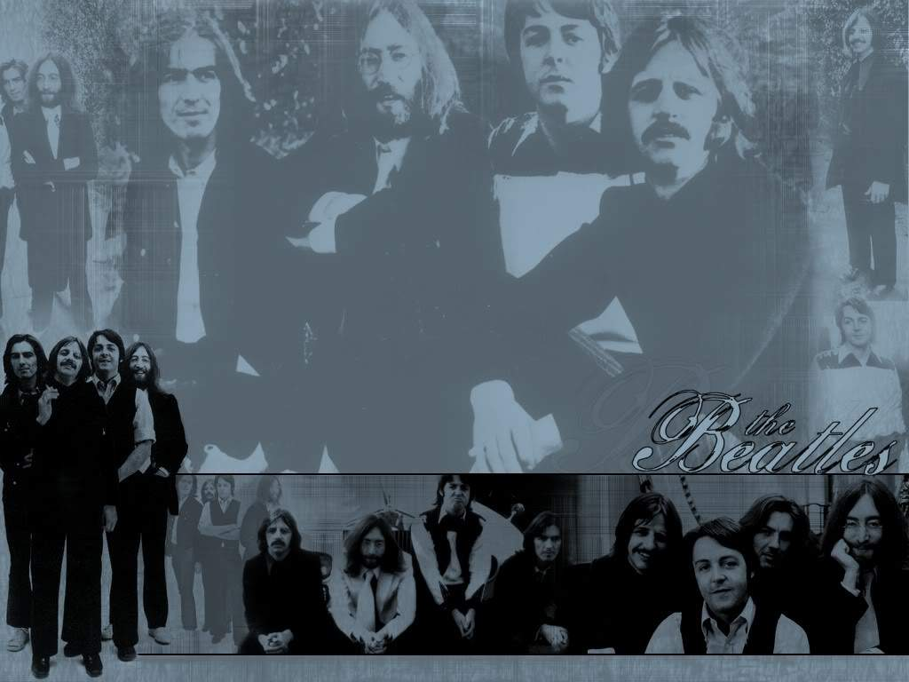
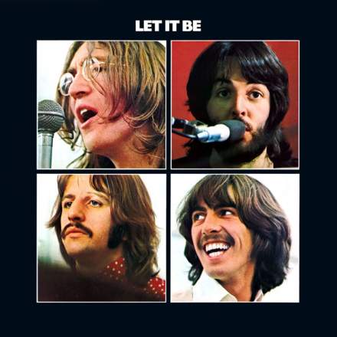
З розпадом групи, здавалося, закінчилася і ера «Бітлз». Але емоційний вплив їхньої музики виявився настільки масштабним, що «Бітлз» стали явищем в житті ледве не всієї планети.

Slide 19
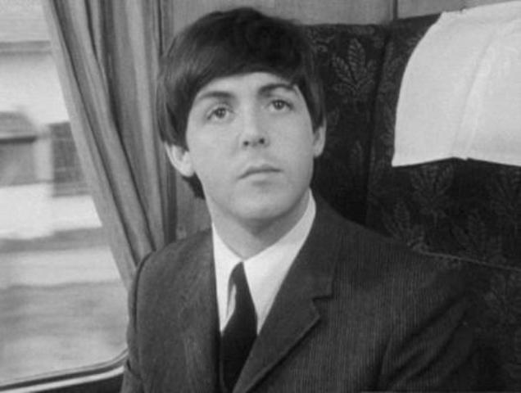
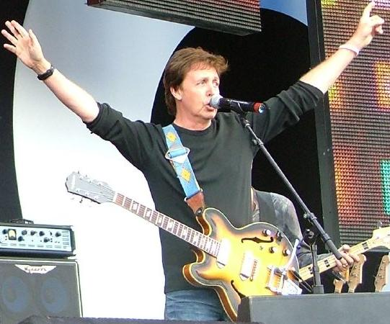
Пол Маккартні
Із розпадом The Beatles Маккартні почав успішну сольну кар'єру й заснував гурт Wings разом з дружиною Ліндою Істмен Маккартні й гітаристом Денні Лейном. Окрім поп- і рок-музики він писав електронну й класичну музику, а також музику для кінофільмів. Як сольний артист випустив численні альбоми.
(18 червня 1942, Ліверпуль)

Slide 20
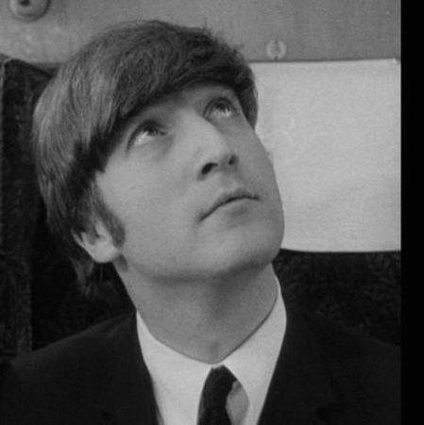
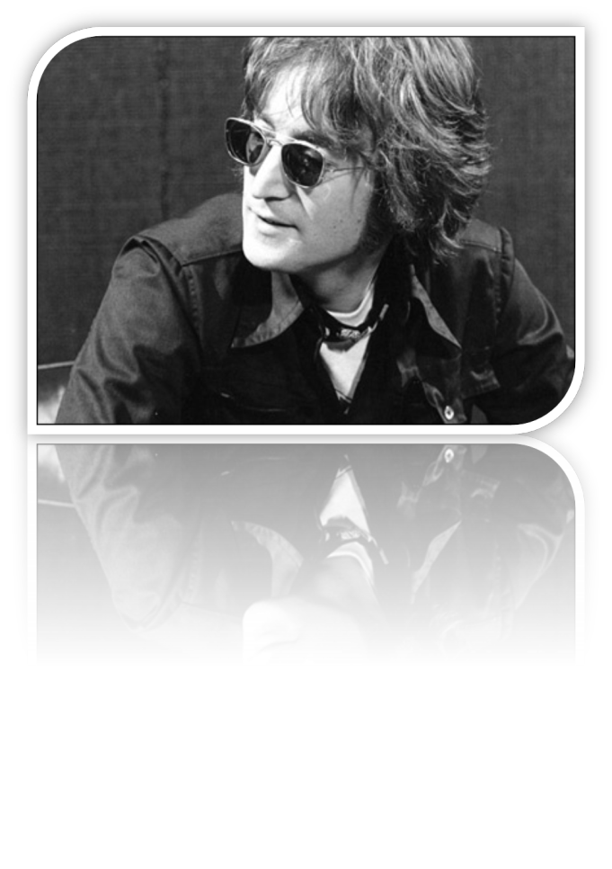
Джон Вінстон О́но Ле́ннон (9 жовтня 1940, Ліверпуль, Англія — † 8 грудня 1980, Нью-Йорк, США)Крім своєї музичної діяльності Леннон був політичним активістом. Свої погляди він висловлював як у піснях, так й у публічних виступах.За опитуванням медіакорпорації Бі-Бі-Сі в 2002 році, Джон Леннон посів восьме місце у списку ста найвизначніших британців усіх часів.

Slide 21
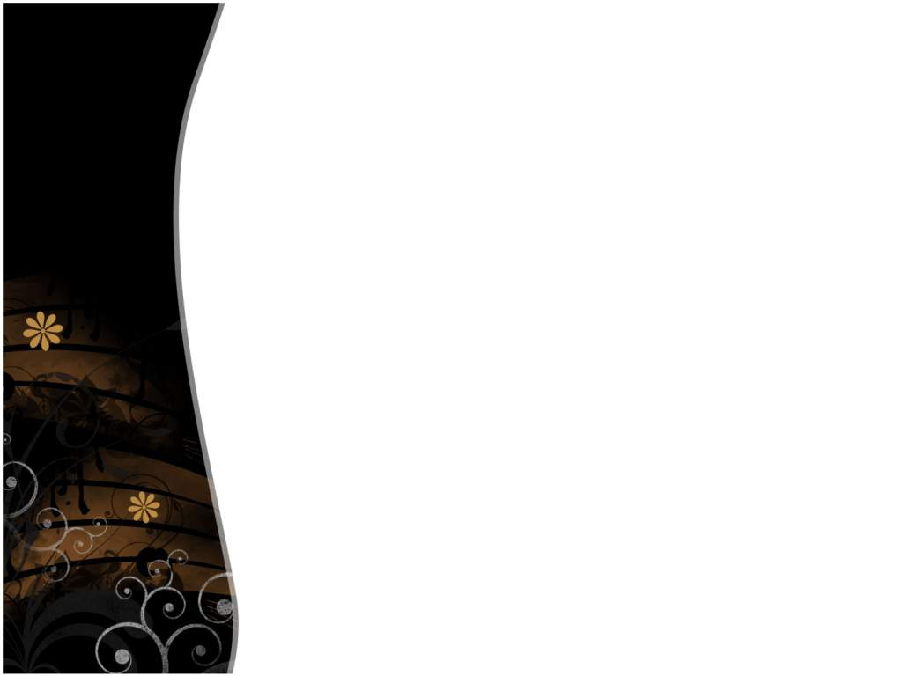
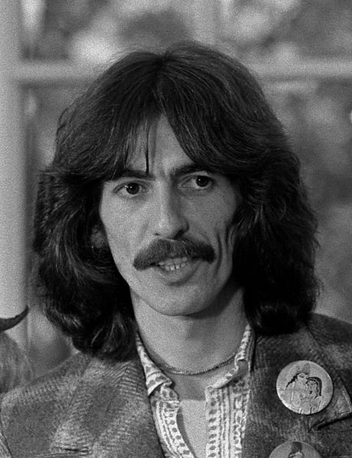
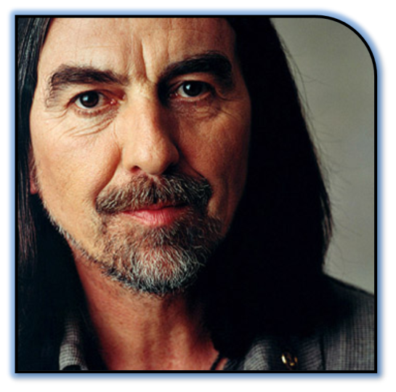
Джордж Гаррісон (25 лютого 1943, Ліверпуль — † 29 листопада 2001, Лос-Анджелес)З кінця 1970-х до 1990-х активно працював як кінопродюсер — заснована ним і його менеджером Денісом О'Браяном фірма HandMade Films.

Slide 22
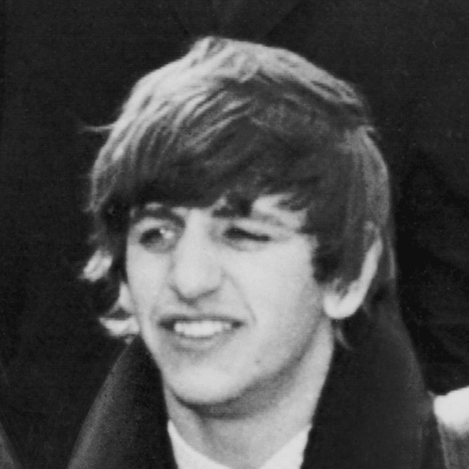
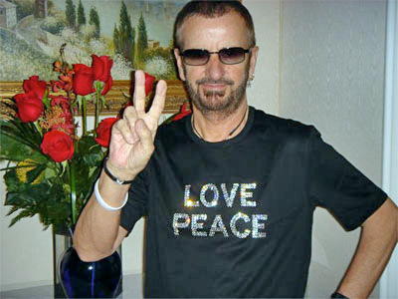
Рі́нго Старр (також Ринго)(справжнє ім'я: Річард Старкі, 7 липня 1940, Ліверпуль, Велика Британія) Сам Старр здобув нові вершини 1992 року, записавши новий альбом і провівши серію промоційних концертів. Перебування на вершині музичної кар'єри продовжилось і 1995 року, коли з'явився сингл The Beatles «Free As A Bird» та альбом Anthology Vol.1.

Slide 23
